Slide 1
Korean Heritage ontology
장민주, 김현진, 전천후
2024.12.23.
연세대학교 산업공학과

Slide 2
Contents
서비스 소개
1.1 개발동기 및 목적
1.2 ontology 구축 계획
2. Korean Heritage ontology 구축
3. Service 사용

Slide 3
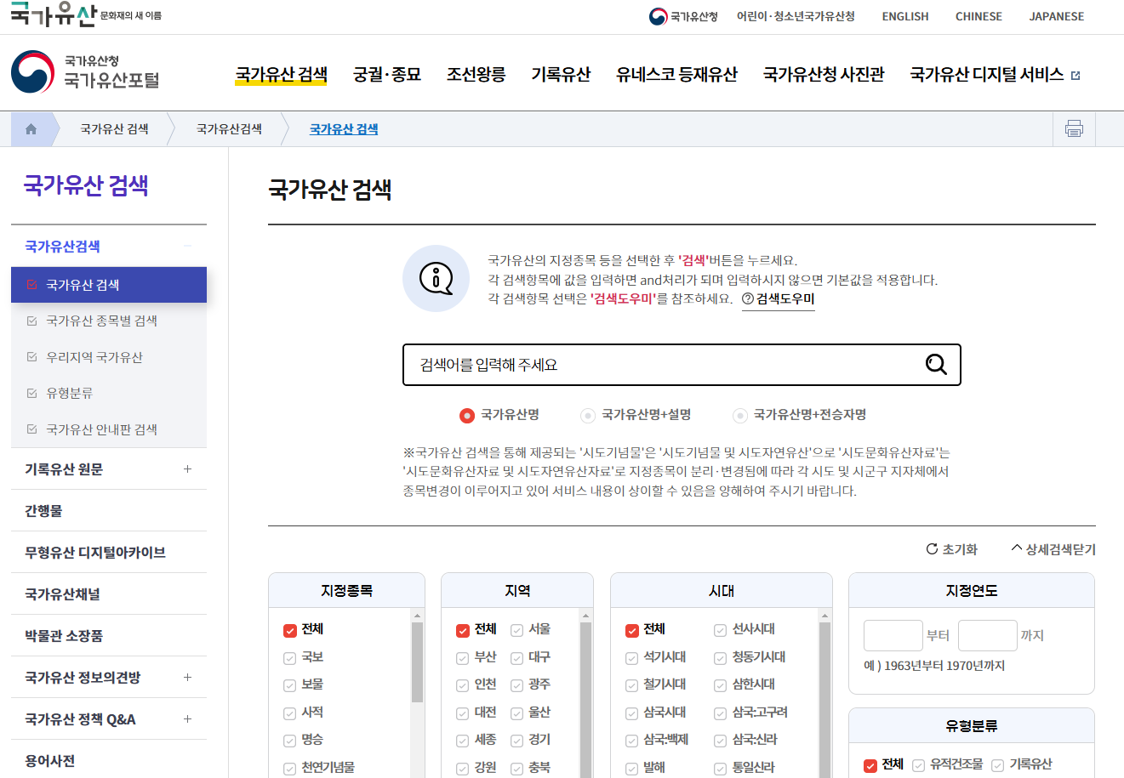
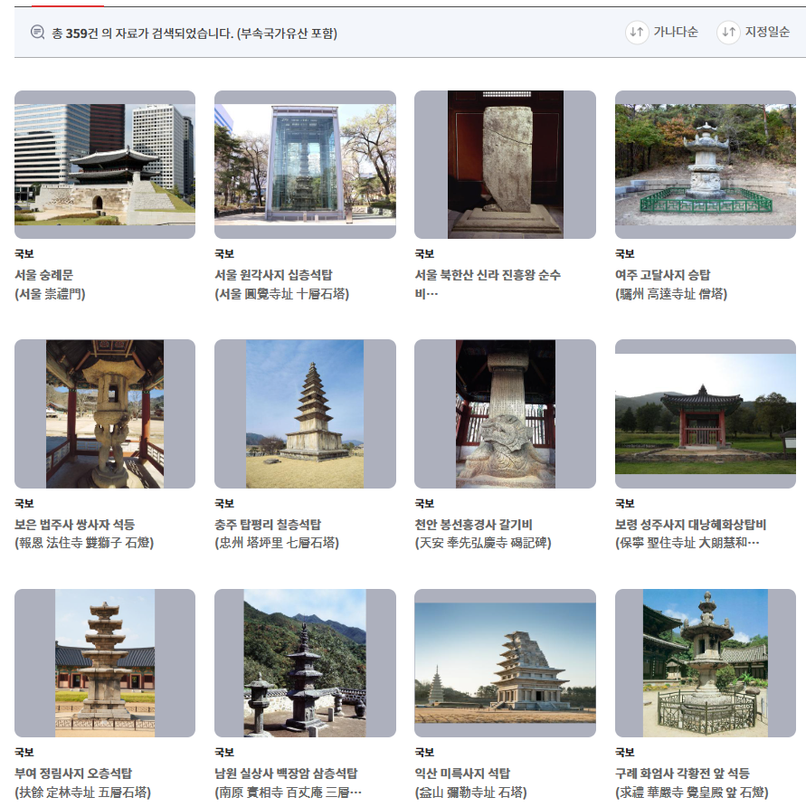
개발동기 및 목적
서비스 개발 동기
한 눈에 확인하기 힘든 국가유산 정보
- 웹에서 국가 유산에 대해 위치, 시대, 소재지 등 다양한 정보 제공하고 있으나,
- 정보가 분산되어 있는 단점이 있음

Slide 4
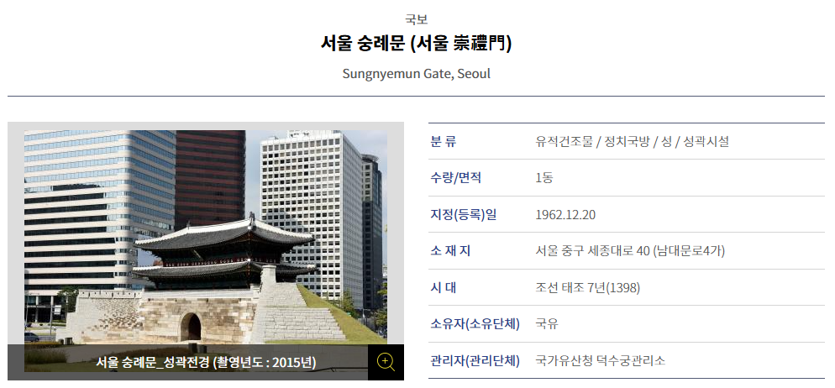
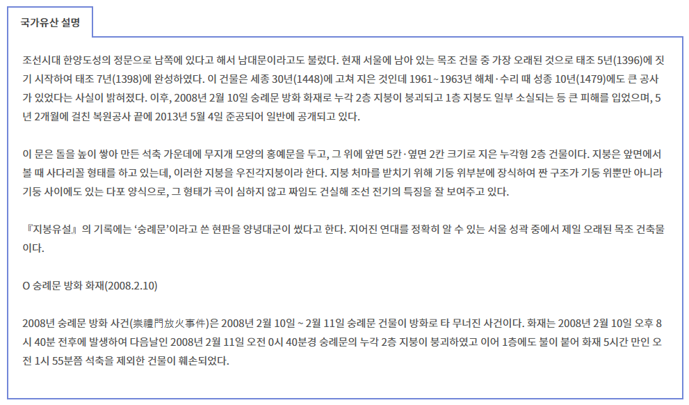
개발동기 및 목적
서비스 목적
국가유산에 대한 간단한 정보 조회
- 관광객들은 관광 전 위치정보 조회, 관광 중 국가유산에 대한 설명자료가 필요
- 국가유산에 대한 전체적인 내용을 조회할 수 있는 서비스로 관광객들에게 매우 유용한 도구 제공

Slide 5
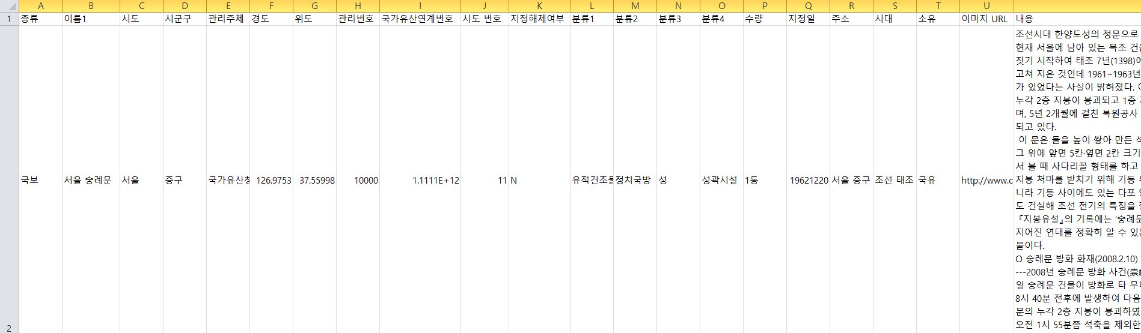
개발동기 및 목적
Ontology 구축 계획
데이터 구축
- 웹에서 국가유산 관련 open API 파일을 csv 파일로 저장
- 해당 csv 파일은 명칭, 소재지, 지정일 등의 정보를 갖는 파일로 국가유산에 대한 전체적인 정보를 포함
- 파일을 python을 통해 owlready2 코드 형식으로 변경

Slide 6
Korean Heritage Ontology 구축
Ontology 구축 내용 (1/2)
Class
Heritage
Information (기본정보)
- Name, Quantity, Era, DesignatedDate,
ImageURL, Description
Location (위치정보)
- City, District, Address, CityNumber
Type (세부분류)
- Type 1/2/3/4
Manage (관리정보)
- Management, ManagementNumber,
HeritageNumber, Possession
Object Property
hasLocation
- Heritage -> Location
hasInformation
- Heritage -> Information
hasType
- Heritage -> Type
hasManage
- Heritage -> Manage

Slide 7
Korean Heritage Ontology 구축
Ontology 구축 내용 (2/2)
Data Property
Information 관련
- hasName (명칭)
- hasQuantity (수량)
- hasEra (시대)
- hasDerignatedDate (지정일)
- hasImageURL (이미지 URL)
- hasDescription (내용)
Type 관련
- hasType1 / Type2 / Type3 / Type4 (분류)
Location 관련
- hasCity (시/도)
- hasDistrict (군/구)
- hasAddress (주소)
- hasCityNumber (도시번호)
Manage 관련
- hasManagement (관리주체)
- hasManagementNumber (관리번호)
- hasHeritageNumber (국가유산연계번호)
- hasPossession (소유)

Slide 8
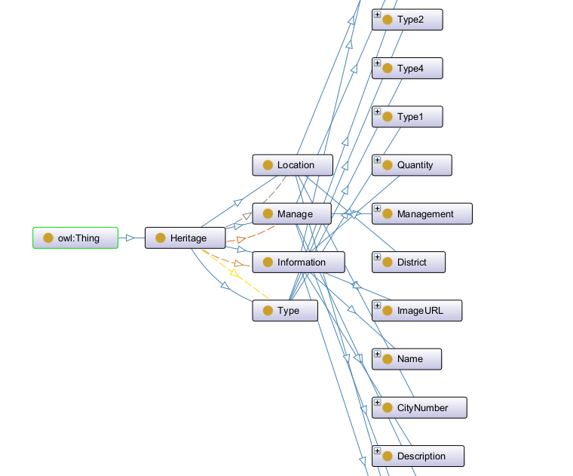
Korean Heritage Ontology 구축
Ontology graph

